Slide 1
Ocena wyników działalności naukowej pracownika
- propozycje modyfikacji
Małgorzata Grodzińska-Jurczak

Slide 2
DOTYCHCZASOWA OCENA DZIAŁALNOŚCI NAUKOWEJ
Oparta na obiektywnych kryteriach, policzalna (numeryczna)
POL
 | Co? | Punktacja
1. | Publikacje oryginalne i przeglądowe opublikowane w czasopismach z IF z listy MEiN | Zgodnie z punktacją czasopism
2. | Liczba cytowań wg ISI Web of Science w 3 latach poprzedzających ocenę i w roku oceny | Odpowiednio: 4 pkt lub 8 pkt/za 10 cytowań
3. | Autorstwo/Redakcja/Rozdziały recenzowanych monografii w wydawnictwach z listy MEiN | Odpowiednio: 80, 20, 20 pkt za monografię z poziomu I, 400, 200 pkt za monografię z poziomu II
4. | Patenty zarejestrowane/zgłoszone w roku objętym oceną | Odpowiednio: 400, 200 pkt za patent
5. | Uzyskanie grantu badawczego finansowanego ze źródeł zewnętrznych międzynarodowych i krajowych jako lider lub partner w konsorcjum | Odpowiednio 400, 200 pkt/grant
6. | Referaty na zaproszenie organizatorów międzynarodowych konferencji naukowych | 40 pkt/referat
PROPOZYCJA ROZSZERZENIA OCENY DZIAŁALNOŚCI NAUKOWEJ O:
POPULARYZACJĘ NAUKI
opartej na paralelnych kryteriach numerycznych
(o tym później)

Slide 3
POPULARYZACJA NAUKI - DEFINICJA
Działania mające na celu:
uprzystępnienie wyników badań naukowych,
przedstawienie problemów nauki szerokiej publiczności,
wspieranie naukowego sposobu myślenia
Popularyzacja nauki to NIE działalność edukacyjna
W popularyzacji nauki kładzie się nacisk położony na naukę rozumianą jako proces badawczy, przedstawia się kluczowe zagadnienia nauki, wyniki najnowszych badań, wskazuje na otwarte problemy naukowe, kwestie dyskusyjne.
SPOŁECZNA MISJA NAUKOWCÓW
szczególnie w czasach pogłębiającego się kryzysu zaufania do nauki,
przy powszechnym dostępie do informacji pełni kluczową rolę w budowaniu społecznego zrozumienia i poparcia dla nauki.

Slide 4
MIĘDZYNARODOWE TRENDY ZMIAN W OCENIE
Responsible Research Assessment (RRA) - inicjatywy zróżnicowanego systemu oceniania („we feel responsible to help build a better research culture”):
Wieloczynnikowa analiza oceny h-index jako parametru oceny (https://leidenmadtrics.nl/articles/halt-the-h-index)
Rezultat: The Leiden Manifesto for research metrics (2016)
Konsorcja propagujące i asygnujące zmiany w systemie ewaluacji osiągnięć naukowych:
DORA The San Francisco Declaration on Research Asessment (2083 organizacje i 16 609 osób) (Listopad 2020)
Wellcome Trust’s campaign to Reimagine Research (luty 2019)
European University Association (EUA) Roadmap on Research Assessment in the Transition to Open Science - 800 uniwersytetów z 48 krajów europejskich (2018)
Science Granting Council Initiative (2015)
The Metric Tide (Lipiec 2015)
Pilotaż RRA:
1) Royal Society of London: https://royalsociety.org/topics-policy/projects/research-culture/tools-for-support/resume-for-researchers/
2) American Association for Advanced Science (U.S.) science communication toolkit: https://www.aaas.org/resources/communication-toolkit

Slide 5
POPULARYZACJA NAUKI W STATUCIE UJ
UNIWERSYTET JAGIELLOŃSKI – Alma Mater Jagellonica – (….) kontynuuje swoje wielowiekowe dziedzictwo w służbie nauki i nauczania przez prowadzenie badań naukowych, poszukiwanie prawdy i jej głoszenie w poczuciu odpowiedzialności moralnej wobec Narodu i Rzeczypospolitej Polskiej.
Dział I § 4
Każdy pracownik Uniwersytetu powinien służyć podstawowej misji uczelni, jaką jest rozwój i przekazywanie wiedzy oraz tworzenie warunków niezbędnych do nauczania, wychowywania i pracy naukowej.
Dział V § 81
Jednostki organizacyjne realizują podstawowe zadania Uniwersytetu, polegające na (….) upowszechnianiu kultury narodowej oraz szerzeniu wiedzy w społeczeństwie;
Rozdział 3 § 104
Dyrektor instytutu kieruje instytutem, a w szczególności: (…) podejmuje działania w celu upowszechniania dorobku naukowego instytutu oraz współpracy z otoczeniem
Statut UJ uchwalony przez Senat UJ 29 maja 2019

Slide 6
POPULARYZACJA NAUKI W OCENIE – PROPOZYCJE ZMIAN
Popularyzacja w ocenie pomiędzy 10-15% całości (top-down engagement)
Możliwość popularyzacji wyników swoich badań lub tematów ważnych dla społeczeństwa poprzez:
Media (tradycyjne, social media (Twitter, FB), różne platformy itp.)
Wydawnictwa popularnonaukowe
Wykłady (na zaproszenie, organizowane samodzielnie)
Warsztaty, webinaria (inicjowane, na zaproszenie)
Konferencje popularnonaukowe (na zaproszenie, organizowane samodzielnie)
Punktacja oparta na liczbie odbiorców do których jest kierowany przekaz popularyzatorski (zawsze policzalny)
paralelna z pozostałymi składowymi oceny
Dodatkowo punktowana stała współpraca z otoczeniem społeczno-gospodarczym
Punkty ujemne za upowszechnianie informacji opartych na informacjach NIE naukowych (np. antyszczepionkowcy, denialiści zmian klimatycznych itp.)

Slide 7
JAK NIE MY TO KTO? WYDZIAŁ BIOLOGII INICJATOREM ZMIAN
PILOTAŻ ujęcia popularyzacji w ocenie pracownika – rok akademicki 2021/22
Nowej formule oceny poddają się jedynie ochotnicy z Wydziału Biologii
Stworzenie komisji ewaluującej ocenę pracowników
Jeśli pozytywna (potrzebna w opinii ewaluowanych) spotykamy się za rok i działamy☺
Wypracowanie ostatecznej formuły oceny
Prośba o ustosunkowanie się władz UJ do nowej formuły oceny
Wprowadzenie rozszerzonej oceny na innych wydziałach
PÓŹNIEJ
Stworzenia odrębnego Centrum Popularyzacji Nauki na Wydziale Biologii/ogólnouniwersytecki (?)
Szkolenia i wsparcie dla pracowników, consulting, oferta możliwości popularyzacji (bottom-up engagement)
Współpraca z Centrum Promocji UJ
Inwentaryzacja istniejących inicjatyw i potencjału wśród naukowców
Ocena zapotrzebowania up-skillingu
Nawiązanie współpracy z istniejącymi networkami (np. International Science Council)

Slide 8
DLACZEGO WARTO? WARTOŚCI DODANE
Rankingi uniwersyteckie, prestiż Wydziału
Atrakcyjność studiów i Wydziału dla potencjalnych kandydatów/kandydatek, bo aplikacyjność wiedzy
Podwyższenie „success rate” w otrzymywaniu projektów naukowych, w tym głównie międzynarodowych gdzie popularyzacja już jest wymagana (Curry et al., 2020)
AKADEMIA
Popularyzacja nauki
Science communication
Potencjał nauki obywatelskiej (citizen science)
SPOŁECZEŃSTWO
Podwyższenie autorytetu i wiarygodności nauki i naukowców w społeczeństwie (Hopkins et al., 2018; Kislov et al., 2017)
Podwyższenie umiejętności akademików w zakresie komunikacji społecznej z nie naukowcami (Díaz et al., 2020; Suleski & Ibaraki, 2010)
Rozwój poczucia sprawczości/satysfakcja wśród pracowników naukowych (Bauer & Jensen, 2011)
Włączanie społeczeństwa w procesy decyzyjne, potencjalne źródło bezkosztowych wolontariuszy do realizacji badań naukowych (citizen science) (Charles et al., 2020; Irwin, 2018; UNESCO, 2015)

Slide 9
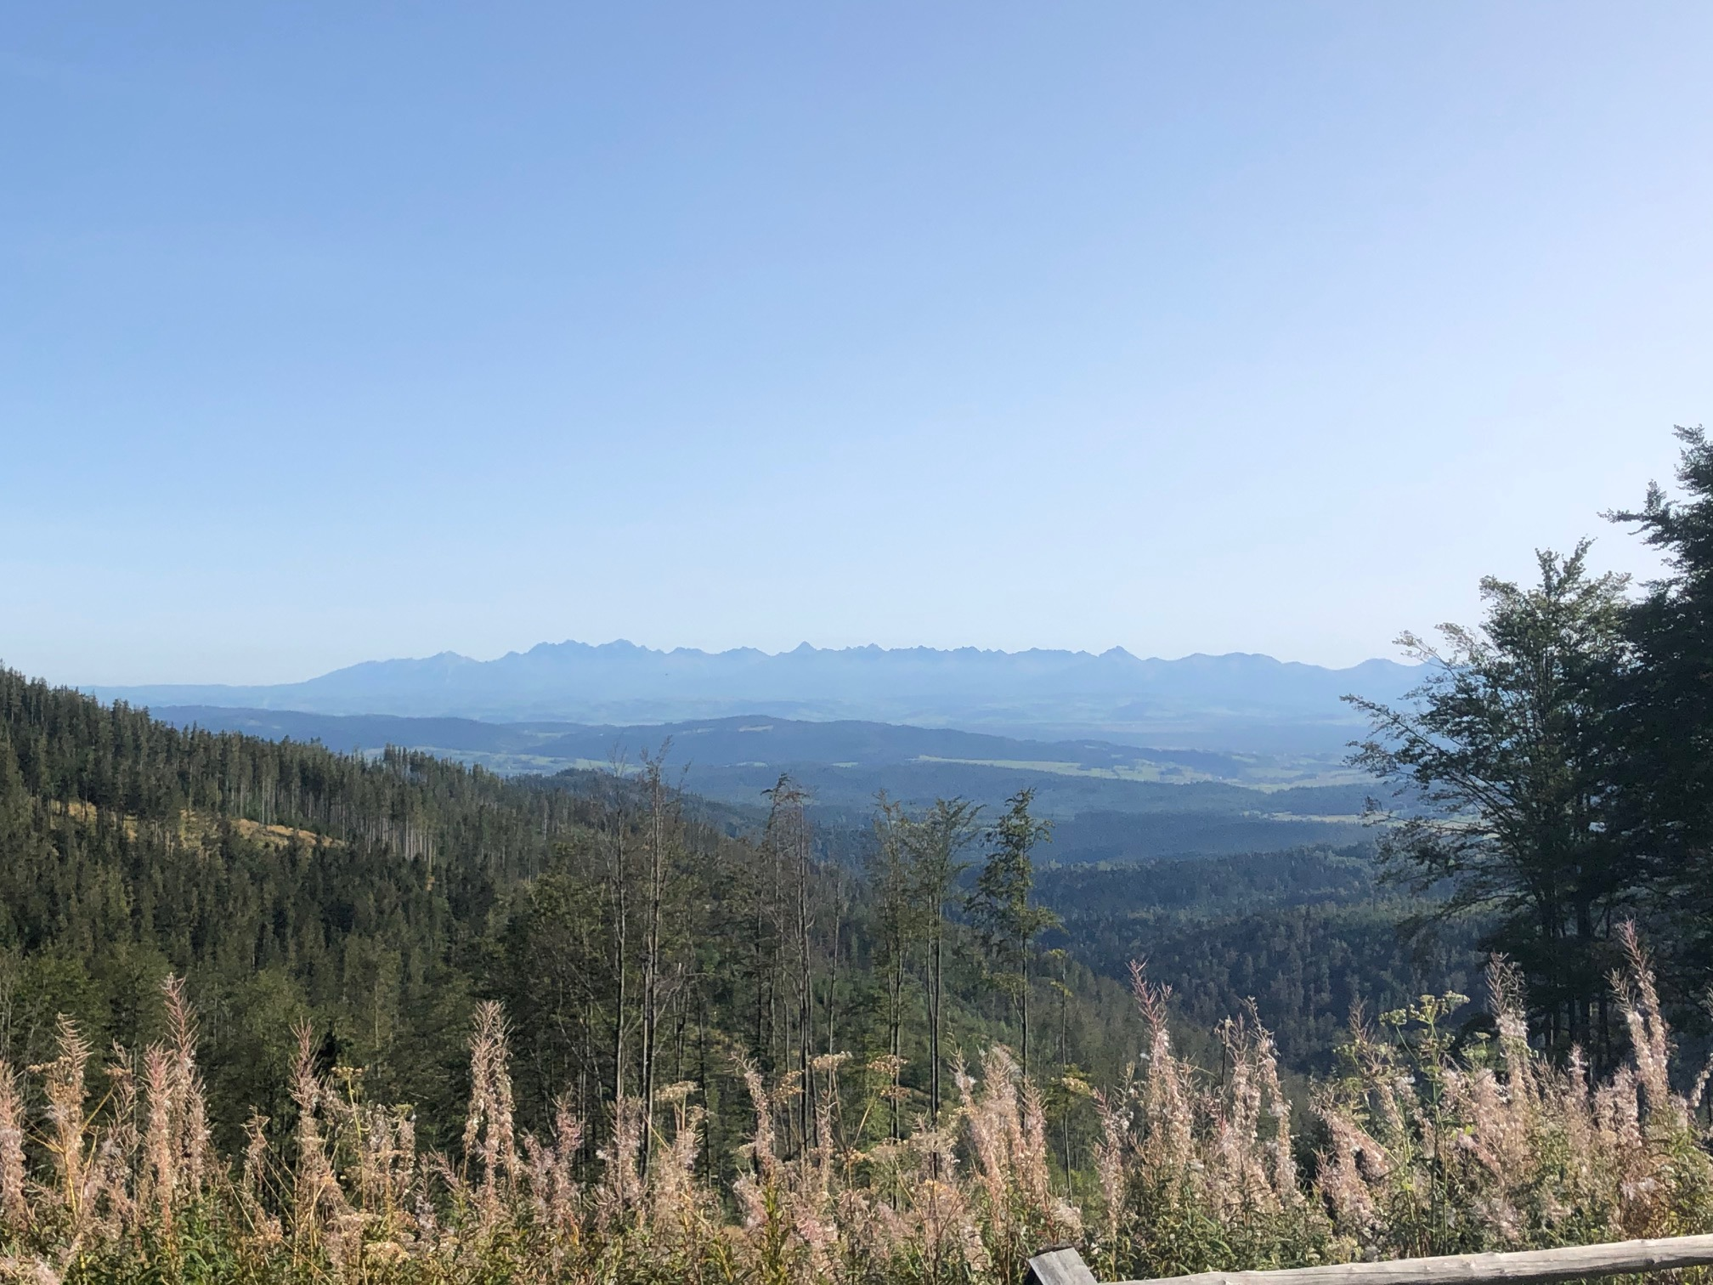
DZIĘKUJĘ ZA UWAGĘ
Z NADZIEJĄ NA WSPÓŁPRACĘ ☺
m.grodzinska-jurczak@uj.edu.pl
http://ee.uj.edu.pl/pl/pracownicy/prof-dr-hab-malgorzata-grodzinska-jurczak/o-mnie
Dziękuję za uwagę
Z nadzieją na współpracę☺

